Slide 1


Slide 2

Adjetivos

Slide 3

Adjetivos qualificativos são palavras que indicam características e qualidades dos nomes. Os adjetivos aparecem ligados aos nomes e podem aparecer antes ou depois deles.
Exemplo: tempo bom / bom tempo
Os adjetivos variam em género, número e grau, concordando com o nome que estão a qualificar.

Slide 4
Género

Slide 5
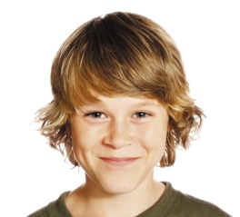
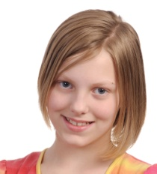
Masculino
Feminino
o rapaz alto
o galo pequeno
o urso branco
a rapariga alta
a galinha pequena
a ursa branca
Alguns adjetivos apenas têm uma forma para o masculino e para o feminino.
Ex.: saco leve/saca leve; palhaço triste/palhaça triste

Slide 6
Número

Slide 7


Singular
Plural
a nuvem branca
o cartaz grande
o balão azul
o casaco roto
as nuvens brancas
os cartazes grandes
os balões azuis
os casacos rotos

Slide 8
Exercícios
1. Nas frases, sublinha a vermelho os nomes e a verde os adjetivos.
Frase 1: O circo estava animado.
Frase 2: O palhaço alto era muito divertido.
Frase 3: Os animais ferozes saltavam e corriam.
2. Reescreve as frases substituindo os adjetivos por outros de sentido oposto.

